Slide 1

四無量心與情緒健康
陳家寶醫生

Slide 2

情緒健康
四無量心
健身健心運動
2

Slide 3
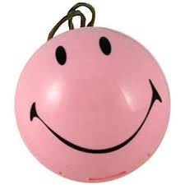
情緒健康
3

Slide 4
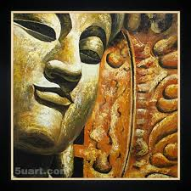
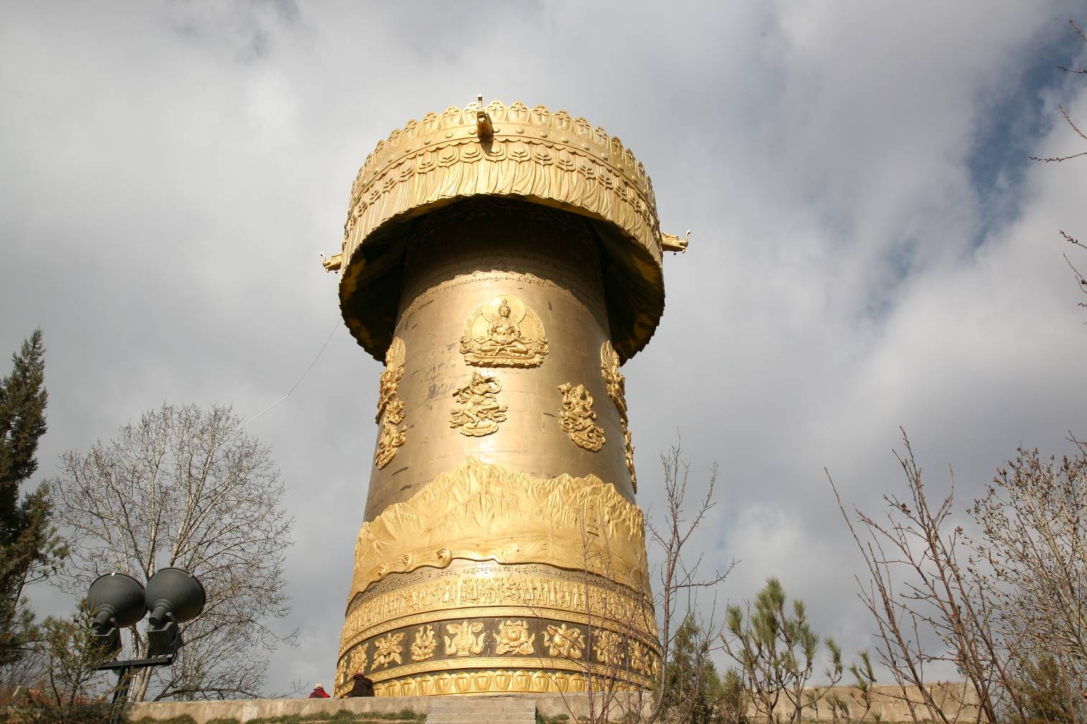
微笑
佛教生活的智慧

Slide 5

情緒
感覺及其特有的思想
生理與心理的狀態及相關行為傾向

Slide 6
情緒家族
愛
快樂
驚喜
恐懼
悲哀
憤怒
慚愧
嫉忌
厭惡
焦慮

Slide 7
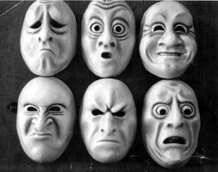
七情
怒
喜
哀
欲
懼
惡
愛
Notes:
七情，指一般人所具有之七種感情：喜、怒、哀、懼、愛、惡、欲。六欲，據大智度論卷二記載，係指凡夫對異性所具有之六種欲望：色欲、形貌欲、威儀欲、言語音聲欲、細滑欲、人相欲；或指眼、耳、鼻、舌、身、意等六欲。今所用「七情六慾」一語，即套用佛典中之「六欲」，泛指人之情緒、慾望等

Slide 8
六欲
眼
耳
意
鼻
身
舌

Slide 9
情緒與健康
心理神經免疫學
(Psychoneuroimmunology)
易怒的人死於心臟停止的機率
比溫和的人高出3倍
生活壓力少的人患感冒的機率是27％
壓力大的一群則是47％
孤立的男性死亡率比擁有緊密人際網的男性高出2倍
疫苗抗體
癌症病人免疫系統

Slide 10
身體反應
頭痛、頭暈Headache
頸梗stiff neck
肩膀痛Shoulder pain
心跳頻密、血壓上升
High blood pressure
氣促、哮喘Asthma
胃痛、消化不良Indigestion
背痛Back pain
手腳冰冷Cold palms
肚瀉、便秘、腸炎
Diarrhoea, constipation
腳痛Foot pain
還有…
坐立不安、
容易疲倦、
失眠、發呆…
And fatigue,
insomia, etc…

Slide 11
身體與情緒
自我責備Self-blame
頭痛、頭暈
Too Rigid太執著
頸梗、膊痛
太沉重負責too much burden
肩膀痛
氣促、哮喘
Emotion disturbance
長期情緒困擾
憂傷Sadness
心跳頻密、血壓上升
長時間感到不安全
Feeling insecure
Lacking support 缺乏支持
胃痛、消化不良
背痛
Holding on拒絕放棄舊思想
肚瀉、便秘、腸炎
腳痛
對未來感到恐懼
Fear about future
Body and Emotion

Slide 12
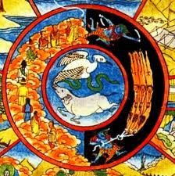
貪 瞋 痴
負面情緒的由來

Slide 13
心病還需心藥醫
憂慮症狀
驚恐徵狀
逃避社交患者
負面思維→負面情緒→身心病
情緒自覺
情緒轉化
自我觀察並認知有那些感覺
認識思想、感覺與反應之間的關係
優化情緒的先決條件
用正面積極的思想引發正能量
健身健心運動
13

Slide 14
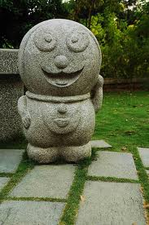
禪修與情緒治療
情緒自覺：正念、正定
情緒轉化：正見、正思
14

Slide 15
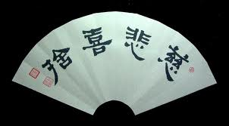
四無量心
15

Slide 16
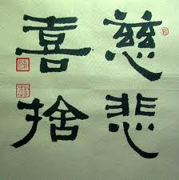
四無量心
慈 悲 喜 捨
大智度論二十曰：「四無量心者，慈悲喜捨。」

Slide 17
佛陀的四無量心
昔佛在世時，曾授提婆達多鹽湯，因提婆達多好吃酥膩食物，頭痛腹滿，受大苦惱，不堪忍受，呻吟稱念：【 ... 佛不記冤而救之，以慈使其樂，以悲拔其苦，以其痊癒而喜，不分冤親而平等救治，即是大慈，大悲，大喜，大捨得四無量心。 ... 】

Slide 18
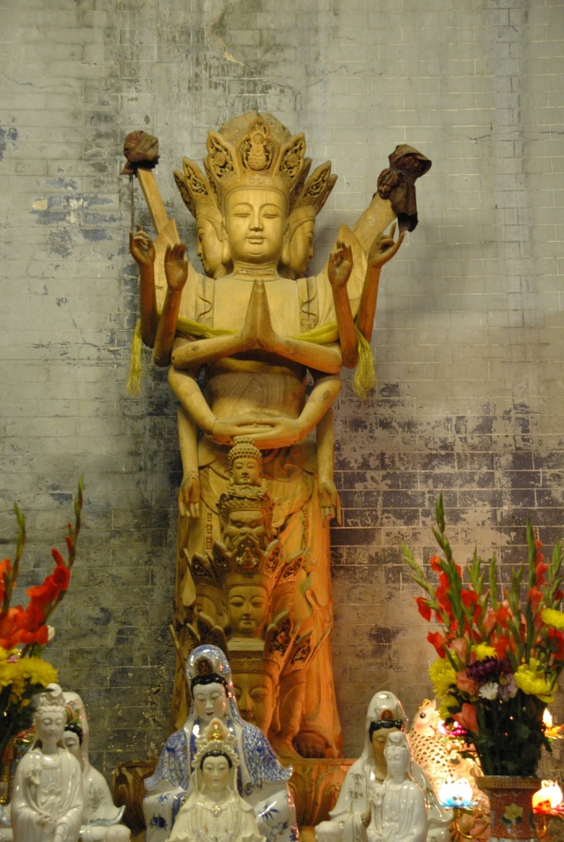
慈無量心
慈為與樂
無瞋
眾生緣慈
法緣慈
無緣大慈

Slide 19
慈無量心
善待別人，善待自己；方便別人，方便自己；覺他自覺，利他自利，對眾生無求
不批評，說好話，常體諒，多認同；化瞋為慈， 知足常樂

Slide 20
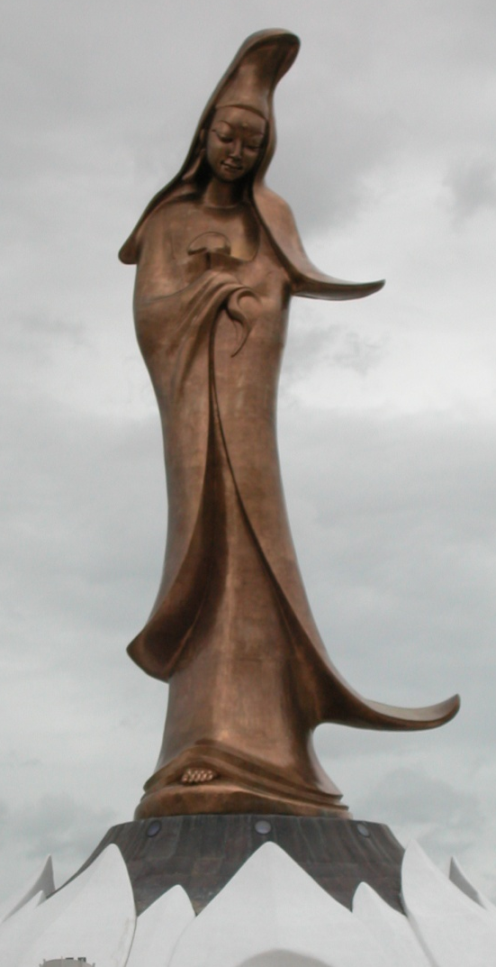
悲無量心
悲為拔苦
不害
同體大悲
悲魔

Slide 21
悲無量心
用智化苦，轉危為機，隨遇而安，無常是褔

Slide 22
喜無量心
微笑行動

Slide 23
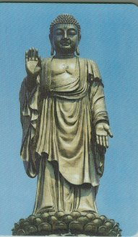
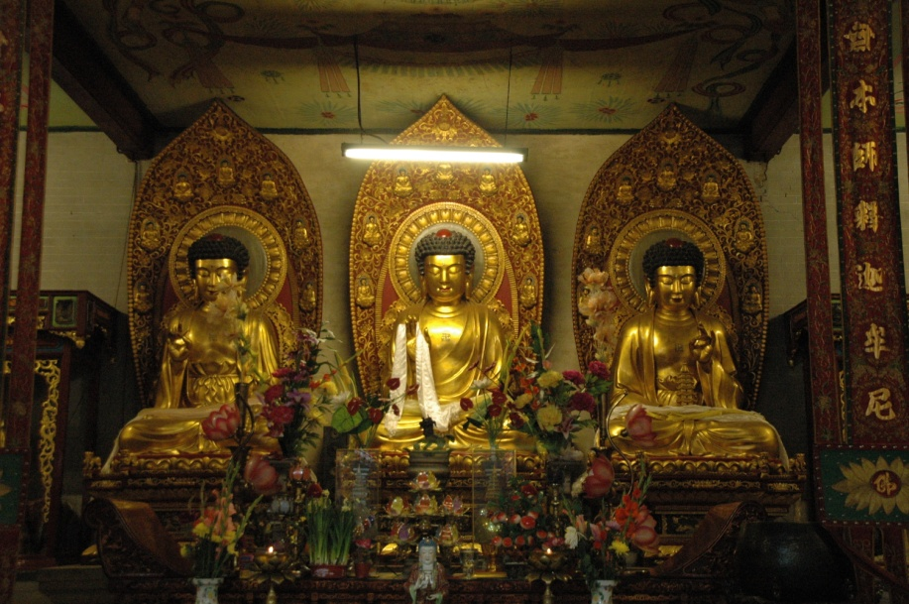
佛陀的微笑
吾有正法眼藏，涅槃妙心，付曯摩訶迦葉

Slide 24
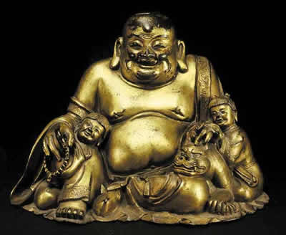
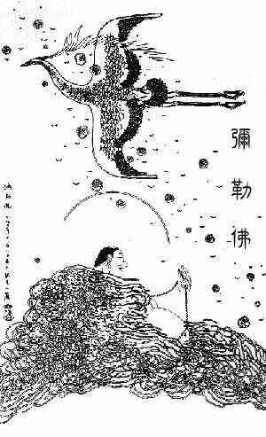
笑口彌勒佛
彌勒真彌勒，分身千百億。時時示時人，時人自不識
是非憎愛世偏多，子細思量奈我何。
寬卻肚皮須忍辱，豁開心地任從他。
若逢知己須依分，縱遇冤家也共和。
若能了此心頭事，自然證得六波羅。
笑口常開，大肚能容天下事

Slide 25

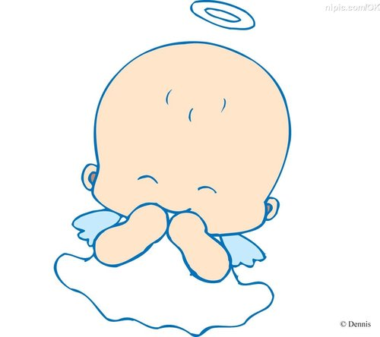
一笑泯恩仇
Notes:
鲁迅诗《题三义塔》有句：“ 度尽劫波兄弟在，相逢一笑泯恩仇。”在日常生活中，人们也经常引用这句诗，其意思就是要化解亲人、同事、朋友之间出现的各种矛盾或分歧，相逢一笑泯恩仇，求得互相谅解，达到互相团结。

Slide 26
喜無量心
隨喜
對治嫉妒
見人離苦得樂而生慶悅之心
普賢行願品：言隨喜功德者，所有盡法界虛空界，十方三世一切佛刹...一切種類，所有功德，乃至一塵，我皆隨喜

Slide 27
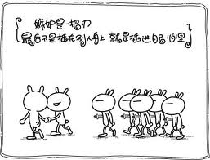
喜無量心
不嫉妒，隨喜微笑
喜心襌

Slide 28
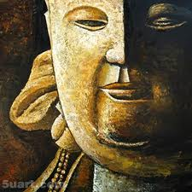
捨無量心
平等心
放下
以捨心來去除一切分別妄想
捨受，不苦不樂
平靜的不介懐，不執不取
泰然的鎮定，隨順順逆
超然的淡漠

Slide 29
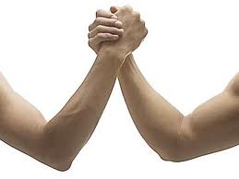
捨無量心
不比較
放下是，放下非
平等放下
『無我相，無人相，無眾生相，無壽者相』《金剛經》

Slide 30

無量
無量有二種：一者實無量，諸聖人所不能量。譬如虛空、涅槃、眾生性不可量。二者有法可量，但力劣者不能量。
《大智度論》 （大正二五、二一０下）

Slide 31
自他不二
『應知由自利故能利他，
非不能自利能利他』
『應知由利他故能自利，
非不能利他故能自利』
《淨土論》

Slide 32

健身健心運動
32

Slide 33
香港華裔產婦靈性健康與心理教育之研究
有關「產前健身健心運動」對妊娠健康和胎兒健康之影響
研究發現:
(1) 「產前健身健心運動」對產婦的身體、心理、社會和靈性健康有正面的影響
(2) 參與「產前健身健心運動」孕婦所生的嬰兒臍帶血皮質醇含量比不參與的為高（p<0.01)
(3) 這些幼兒在六個月時氣質評估顯示容易接受新事物，情緒本質為優質和時常歡笑 →証明「產前健身健心運動」對胎教的重要

Slide 34
健身健心運動
佛教生活的智慧
轉迷開悟 苦樂自在
『觀自在菩薩，行深般若波羅蜜多時，
照見五蘊皆空，度一切苦厄』
34

Slide 35
健身健心運動
包括一系列的心理教育和禪修練習
適合所有人士
行 住 坐 卧
健身健心、修心修身
www.mind2spirit.com
35

Slide 36
八正道
正見 正思
正 貪 瞋 痴 正
念 定
正方便
正命
正業
正語
離苦得樂
中阿含卷七分別聖諦經、四諦論卷四、大毘婆沙論卷九十六
36

Slide 37
四念住
身、受、心、法
『正身自重，一其心念，不顧聲色，善攝心法， 住四念處…
身身觀念住，精勤方便，不放逸行，正智正念，寂定於心，乃至知身；
受、心、法法觀念住，精勤方便，不放逸行，
正智正念，寂定於心，乃至知法』
《雜阿含經》
37

Slide 38
四無量心
慈 悲 喜 捨
「四無量心者，慈悲喜捨。」
《大智度論二十》
38

Slide 39
健身健心運動
強身健體
情緒優化
改善人際關係
提升生命價值
39

Slide 40
健身健心運動
心理教育 （每日一事）
禪修（食禪、行禪、動禪、睡禪、坐禪）
心的運動 (全心運動)
40

Slide 41
心理教育
每日一事
日行一善：善待自己，善待別人
轉危為機：勇敢面對困苦，用智化苦
微笑行動
不比較：放下自在
41

Slide 42
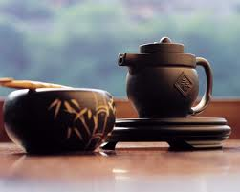
禪修
食禪
行禪
動禪
睡禪
坐禪
42

Slide 43
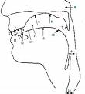
食禪
(專注覺察咀嚼訓練)
慢慢咀嚼，覺察舌頭與口腔的活動，感受食物的味道
43

Slide 44

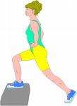
行禪
(專注覺察漫步訓練)
從步行開始
44

Slide 45

動禪
太極禪

Slide 46
太極禪
動禪＋太極＋金剛經
放下四相 放下心
放下神 放下氣 放下意
念身隨身
無我無求
『無我相，無人相，無眾生相，無壽者相』《金剛經》
46

Slide 47

睡禪
放下心 放下身 放下意
睡蓮
47

Slide 48
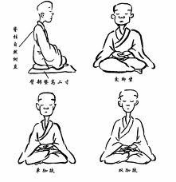
坐禪
(專注覺察呼吸訓練)
身念住
數息
48

Slide 49
呼吸
呼吸就是生命
情緒、思想、身體動作的寒暑表
覺察呼吸
帶你回到當下，此時此地
在日常生活中，我們可以隨時把注意力轉到呼吸上
49

Slide 50
覺察呼吸
無論你在那裡，呼吸與你時刻相伴，專注於呼吸，可把你帶回當下－此時此地
基本要訣：頭、頸、背部保持垂直，以挻直莊嚴的姿勢，反映內在自主、耐心和覺察的態度
練習時可坐在椅子上或地上
50

Slide 51

覺察呼吸
頭、頸、背部保持垂直，以挻直莊嚴的姿勢，反映內在自主，耐心和覺察的態度
坐在直背的椅子上，雙腳平放在地，背自然垂直
留心空氣進出鼻孔的感覺
注意下腹的變化
不要用任何方法控制呼吸
數息：由一到十，數出息或入息
雖然會不斷分心，但每一次覺察到分心，就可以恭喜自己，又回到當下！重新留意呼吸
覺察呼吸，帶你回到當下
51

Slide 52

心的運動 心的訓練
慈、悲、喜、捨 (四無量心)
慈...憎恨
悲…痛苦
喜…嫉妒
捨…比較
52

Slide 53
全「心」運動
願我…至親…朋友…各界人士…敵人
化瞋為慈，知足常樂
用智化苦，轉危為機
不妒忌，隨喜微笑
不比較，平等放下
53

Slide 54
全「心」運動
慈悲無量 微笑放下
微笑 放下
放下四相 放下心
放下神 放下氣 放下意
念隨身心
無我無求
54

Slide 55
全「心」運動
慈悲無量 微笑放下
微笑 放下
說好話 行方便
慈為與樂 悲為拔苦
不比較 放下是 放下非
慈悲無量 對眾生無求
55

Slide 56
完
www.mind2spirit.com

